Slide 1
Tutoriel :
Suspendre un utilisateur

Slide 2
Prérequis
Avoir un compte admin
Avoir un utilisateur qu’on souhaite bannir
Durée : 5 minutes

Slide 3

Remplissez vos informations et cliquer sur se connecter

Slide 4
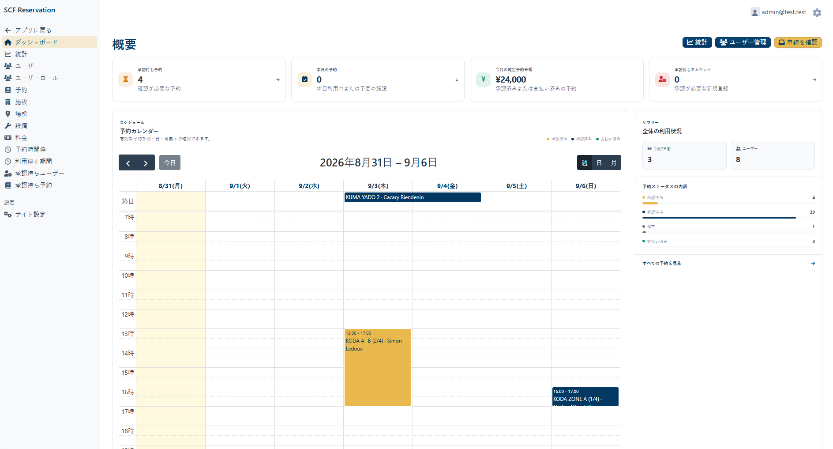
1. Aller sur la liste des utilisateurs

Slide 5
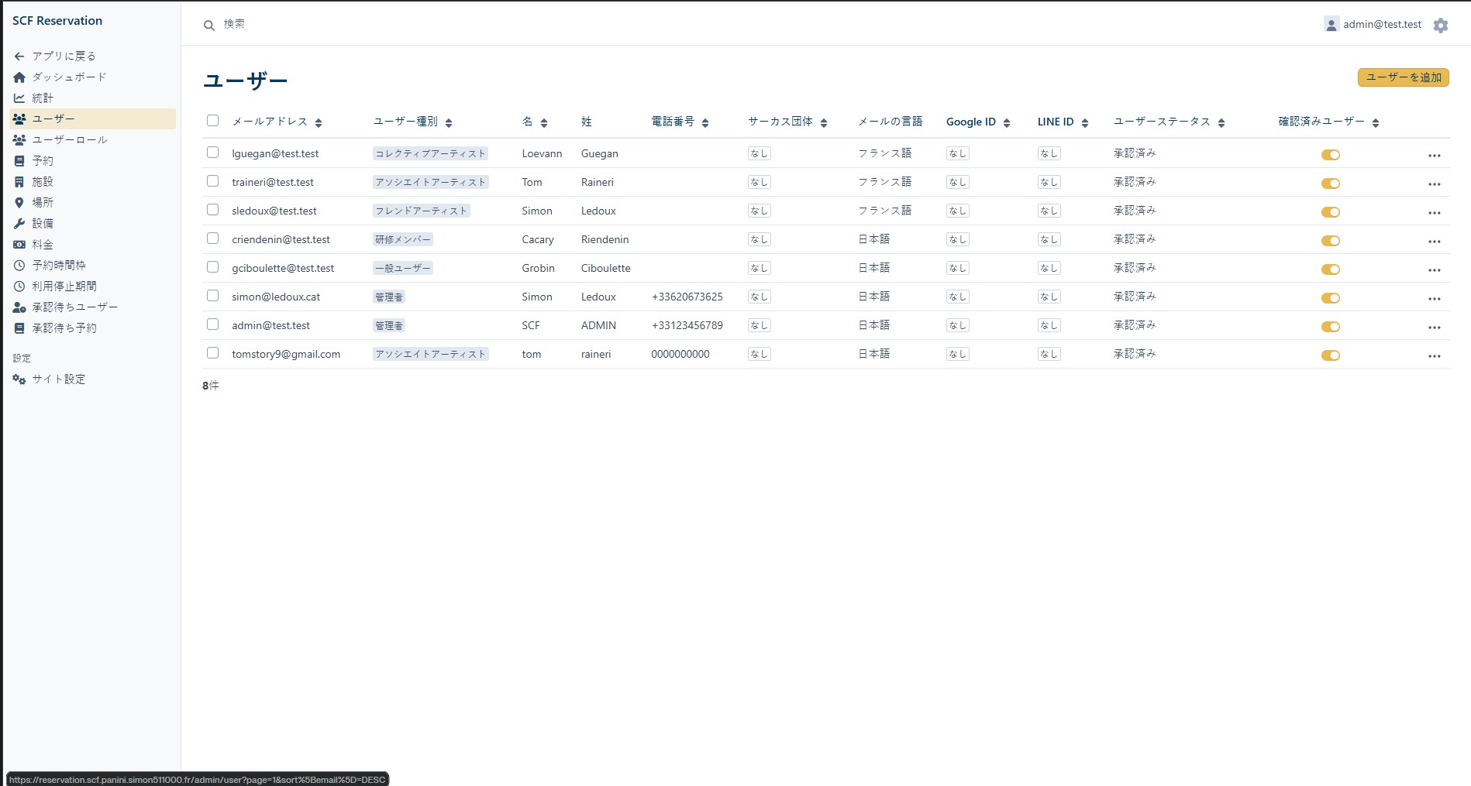
2. Taper le nom de l’utilisateur dans la barre de recherche

Slide 6
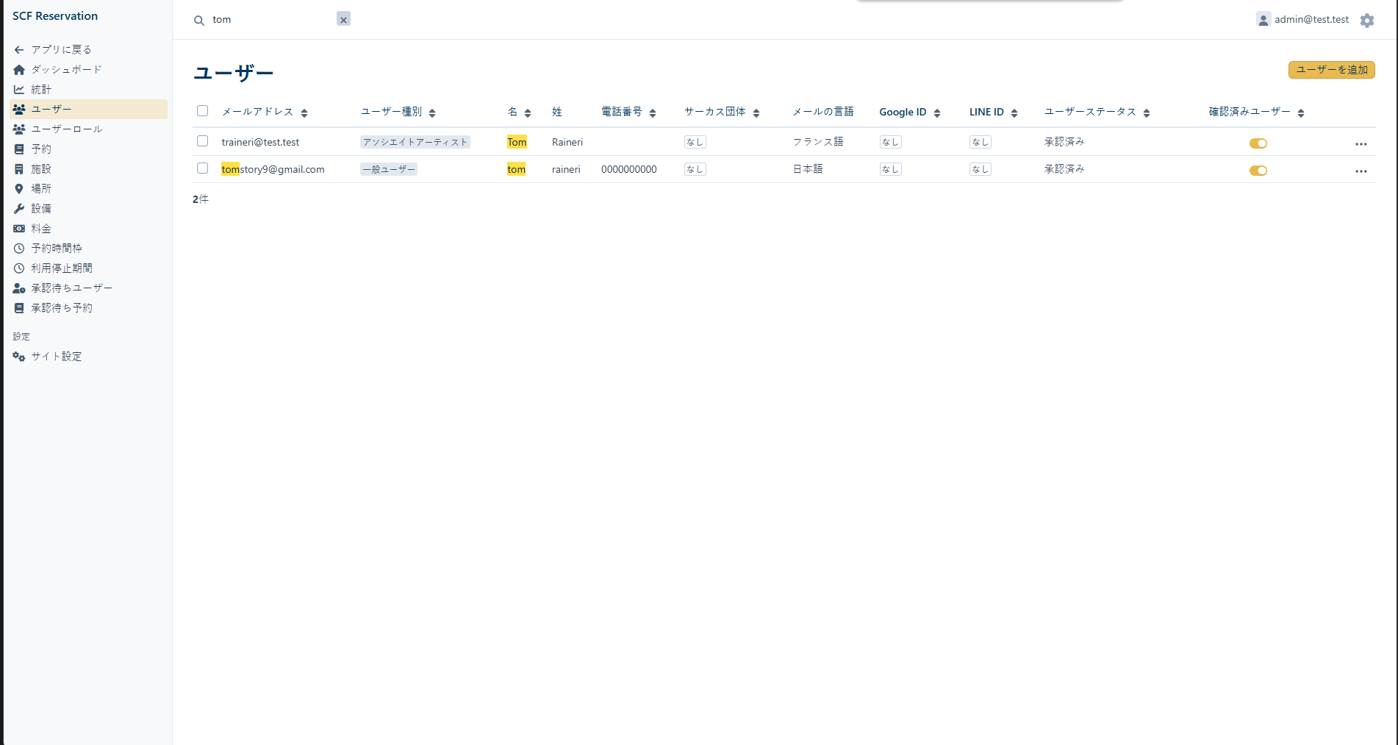
3. Cliquer sur les 3 petits points … au bout de la ligne voulu

Slide 7
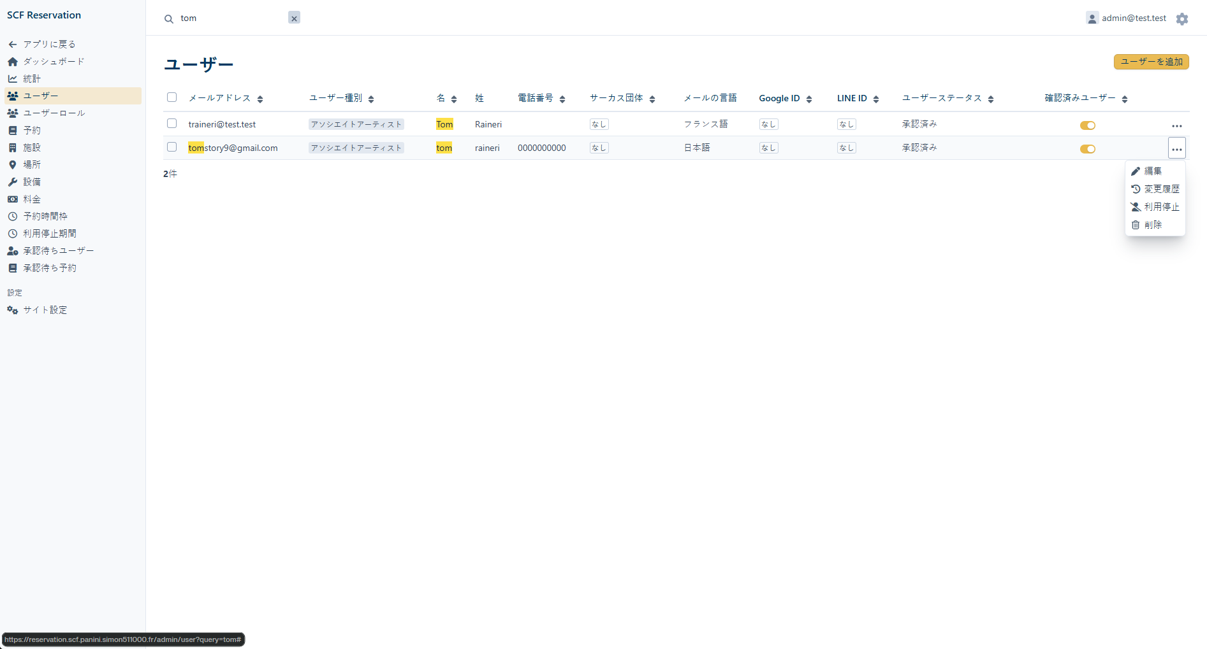
4. Cliquer sur le bouton bannir

Slide 8
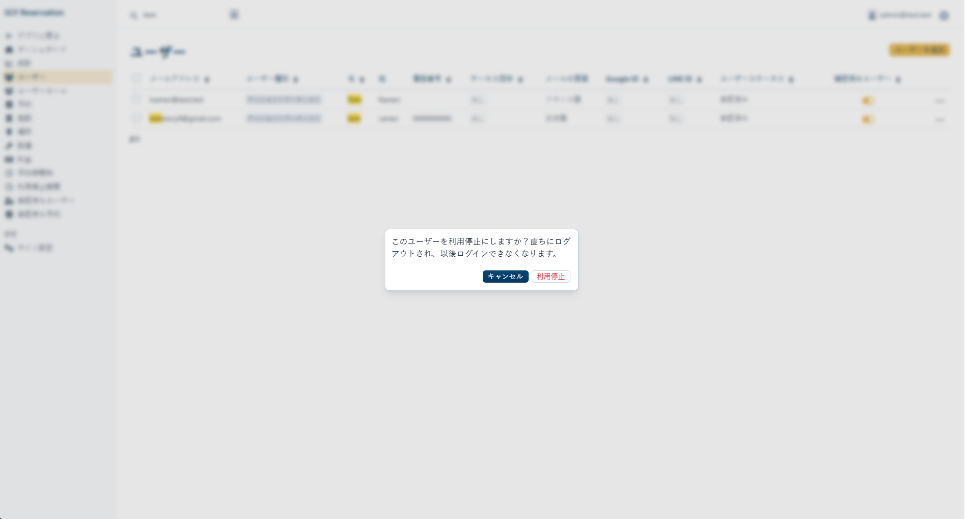
5. Valider la suspension de l’utilisateur

Slide 9
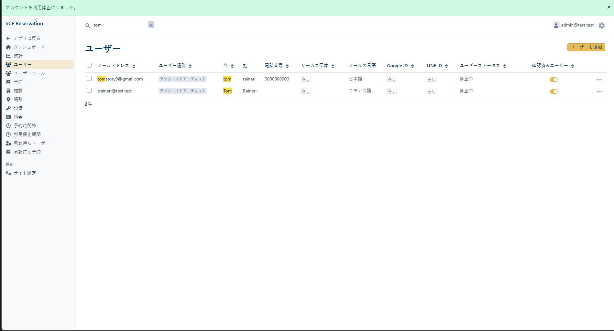
6. Le compte a été suspendu

